Slide 1
মোহাম্মদ মাহবুবুর রহমান
সহকারী শিক্ষক
মিরাসানী পলিটেকনিক একাডেমী
বিজয়নগর, ব্রাহ্মণবাড়িয়া।
E-mail: m.rahman21180@gmail.com
01736-481787

Slide 2
সম্পাসনায়
মুহাম্মদ মেহেদী হাসান
ভাইয়াসূতী উচ্চ বিদ্যালয়
কালীগঞ্জ, গাজীপুর।
অর্থনীতি
নবম/ দশম শ্রেণি
অধ্যায়: চতুর্থ

Slide 3
১। উৎপাদনের উপকরণসমূহ বর্ণনা করতে পারবে।
২। সংগঠন ও এর বিকাশ আলোচনা করতে পারবে।
শিখনফল

Slide 4
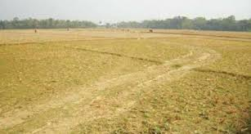
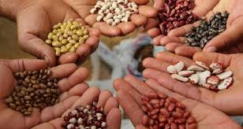
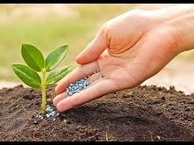
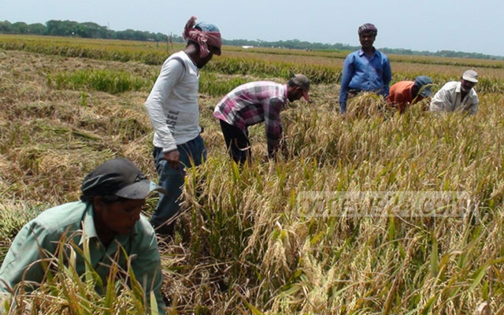
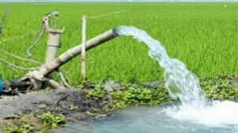

Slide 5
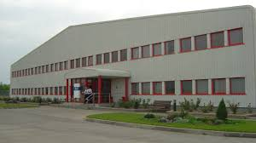
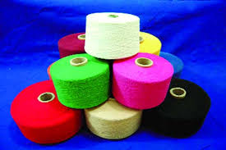
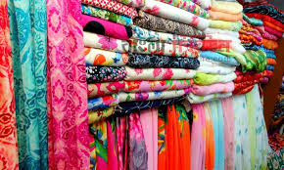
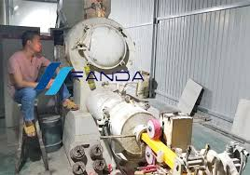
উৎপাদনের উপকরণ

Slide 6
একক কাজ
উৎপাদনের উপকরণ কী?

Slide 7
উৎপাদনের উপকরণ
ভূমি
শ্রম
মূলধন
সংগঠন

Slide 8
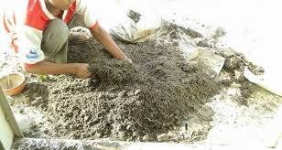
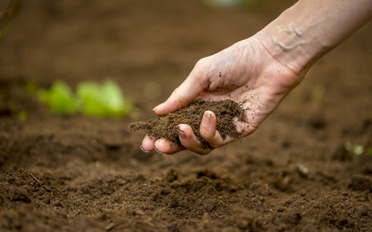
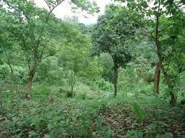
ভূমি: উৎপাদনে সাহায্য করে এমন সব প্রাকৃতিক সম্পদকে ভূমি বলে। যেমন_ মাটির উর্বরতা শক্তি, খনিজ দ্রব্য, বনজ ও জলজ সম্পদ, সূর্য কিরণ।

Slide 9
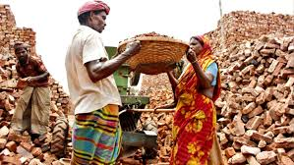
শ্রম: উৎপাদনে ব্যবহৃত সব ধরনের শারীরিক ও মানসিক পরিশ্রমকে শ্রম বলে।
মূলধন : মূলধন হলো মানুষ কর্তৃক উৎপাদিত উৎপাদনের উপকরণ। এই উৎপাদিত উপকরণ মানুষ ভোগ না করে নতুন দ্রব্য উৎপাদনে ব্যবহার করে।

Slide 10
সংগঠন : সংগঠনকে সমম্বয়কারী বলে। উৎপাদনের ক্ষেত্রে ভূমি,শ্রম মূলধন ইত্যাদি উপকরণের মধ্যে সমন্বয় ঘটিয়ে উৎপাদন কাজ পরিচালনা করাকে সংগঠন বলে। সমন্বয় ঘটানো এবং কাজ পরিচালনাকে ব্যবস্থাপনা বলে। এ কাজটি যে ব্যক্তি সম্পাদন করে থাকেন, তাকে সংগঠক বা উদ্যোক্তা বলে।

Slide 11
ব্যবসায়ের উদ্দেশ্য ও প্রকৃতি
ব্যবসায়ের কার্যাবলী নির্ধারণ
কার্যাবলীর বিভাগ
কর্তব্য বন্টন
অধিকার ও ভার বন্টন
একটি ভালো সংগঠনের বৈশিষ্ট্য

Slide 12
দলগত কাজ
সাংগঠনিক কাজের একটি তালিকা তৈরি কর

Slide 13
আবার চেষ্টা কর
মূল্যায়ন
১। উন্নত দেশসমূহে উৎপাদনের কোন উপকরণটির গুরুত্ব বেশি?
(ক) ভূমি
(খ) শ্রম
(গ) মূলধন
(ঘ) সংগঠন
২। সমন্বয় গঠন ও কাজ পরিচালনা করাকে কী বলা হয়?
(ক) বিনিয়োগ
(খ) ব্যবস্থাপনা
(গ) পরিবর্ধন
(ঘ) কোনটিই নয়
Notes:
মূল্যায়নের প্রশ্নে ট্রিগার-এর ব্যবহার করা হয়েছে।স্লাইড শো দিয়ে ১টি ১টি করে ৪টি অপশনে ক্লিক করলে সঠিক উত্তর জানা যাবে।

Slide 14
মূল্যায়ন
আবার চেষ্টা কর
3। ব্যবসায়ের ভিত্তি কোনটি
(ক) ভূমি
(খ) শ্রম
(গ) সংগঠন
(ঘ) মূলধন
4। রফিক সাহেব একজন শিল্প উদ্যোক্তা। এ ক্ষেত্রে সংগঠক হিসেবে তিনি-
i. ঝঁকি গ্রহণ করবেন
ii. নীতি নির্ধারণ করবেন
iii. উৎপাদনের উপকরণ সাজাবেন
নিচের কোনটি সঠিক ?
(ক) i ও ii
(খ) i ও iii
(গ) ii ও iii
(ঘ) i, ii ও iii
Notes:
মূল্যায়নের প্রশ্নে ট্রিগার-এর ব্যবহার করা হয়েছে।স্লাইড শো দিয়ে ১টি ১টি করে ৪টি অপশনে ক্লিক করলে সঠিক উত্তর জানা যাবে।

Slide 15
বাড়ির কাজ
সংগঠন ব্যতিত উৎপাদন সম্ভব নয় কেন?।

